Slide 1


MIEUX MANAGER POUR MIEUX SOIGNER
10 ème journée normande
des soins oncologiques de support

Slide 2
POURQUOI MIEUX MANAGER?
Pour diminuer la souffrance des soignants
Pour améliorer la QVCT et le plaisir au travail
Pour diminuer l’absentéisme
Pour améliorer la fidélisation
Pour améliorer l’attractivité des services et des établissements sanitaires et médico-sociaux
Pour améliorer la qualité des soins et des accompagnements

Slide 3
Quelques définitions:
Le stress :
Processus dynamique ( physique et psychologique) permettant de maintenir l’équilibre interne de l’individu. 3 phases: phase d’alarme, phase d’élaboration d’une réponse, puis phase de retour au calme.
Le stress est ressenti quand il y a un déséquilibre perçu entre ce qui est exigé de la personne et les ressources dont elle dispose pour répondre à ces exigences
Les risques psychosociaux :
Risque pour la santé mentale, physique et sociale, engendré par les conditions d’emploi et les facteurs organisationnels et relationnels susceptibles d’interagir avec le fonctionnement mental
Ils regroupent le stress au travail, les violences internes et externes, l’épuisement professionnel, les formes de mal-être, de souffrance, de malaise ressenties par les salariés.
La qualité de vie au travail :
La perception qu’a un individu de sa place dans l’existence en relation avec ses objectifs, ses attentes, ses normes et ses inquiétudes.
Large champ conceptuel, englobant la santé physique, l’état psychologique, le niveau d’indépendance, les relations sociales, la relation avec les spécificités de son environnement…

Slide 4
Syndrome d’Epuisement Professionnel des Soignants (S.E.P.S.)
« Etat causé par l’utilisation excessive
de son énergie et qui provoque
le sentiment d’être épuisé et
d’avoir échoué » H.J. FREUDENBERGER (1974)
OMS 2019 : «Le burn-out, ou
épuisement professionnel, est un syndrome
conceptualisé comme résultant d'un stress
chronique au travail qui n'a pas été
correctement géré»
Perte de sens
et de
l’accomplissement
de soi au travail
Déshumanisation
de la relation
à l’autre
Epuisement
émotionnel
3 composantes:
Notes:
Définir les 3 composantes
4

Slide 5

EPIDEMIOLOGIE
Etude française internes oncologie (2009)
[BLANCHARD EJC 2010].
340 internes d’oncologie médicale, d’oncologie radiothérapie et d’hématologie (taux de réponse 60%)
Taux de SEPS de 44%, (26% d’épuisement émotionnel et 35% de déshumanisation; 18% des internes interrogés avaient un score élevé dans les deux dimensions testées)
Internes d’oncologie en Belgique : 70%
Internes et chefs de clinique de chirurgie viscérale en France : 52 %

Slide 6
EPIDEMIOLOGIE
Méta analyse française (2019)
Toutes spécialités confondues: 49% burnout dont 5% de sévère
Oncologie : 20 à 40 % des personnels soignants et 35 à 60% des médecins présentent un SEPS
Etude D TRUCHOT (2009)
252 médecins généralistes
score émotionnel élevé : 43,2 %
. dépersonnalisation de la relation à l’autre: 33 %
. score réduit d’accomplissement personnel : 30%
. Taux variable selon la profession et la spécialité

Slide 7
F. Rolland, ANEMF
Questionnaire en ligne du 31 janvier 2017 au 1 avril 2017
Echelle HADS (Hospital Anxiety and Depression Scale)
Structures jeunes : ANEMF, ISNI, ISNAR-IMG, ISNCCA
Symptômes anxieux | 66,2% | 26,1% (InVS)
Symptômes dépressifs | 27,7% | 10,1% (INPES)
Idées suicidaires | 23,7% | 2,6-4% (20-34 ans, INPES)
21 768
Répondant.e.s
F > H

Slide 8
Syndrome d’Épuisement Professionnel des Soignants https://www.afsos.org et https://solidarites-sante.gouv.fr/observatoireQVT
Comment le reconnaître
Les différentes phases du SEPS
Phase de sur-investissement
aspects quantitatifs : temps passé sur le lieu de travail de plus en plus important même si le rendement est faible ; avec une perte d'équilibre entre le temps professionnel et le temps dédié à la vie personnelle
aspects qualitatifs : investissement important sur le plan émotionnel et en terme d'énergie ; conviction avec le temps d'être le seul à pouvoir faire correctement le travail, impossibilité de déléguer
Phase d’évitement
attitude qui consiste à éviter de s'impliquer dans certaines situations de soins difficiles
"Un évitement en psychologie est un comportement de défense mis en place pour ne pas se trouver confronté avec une situation redoutée"
Phase d’apathie
sur le lieu de travail: se traduit par de la fatigue, un manque d'énergie, un ralentissement dans la réalisation des tâches
après le travail : se traduit par une absence d'activités personnelles, sociales, culturelles, sportives ...
Phase d’apathie avec frustration chronique
se traduit par l'expression d'un sentiment de manque de reconnaissance, de l'irritabilité, une insatisfaction chronique

Slide 9
Syndrome d’Épuisement Professionnel des Soignants
Comment le reconnaître
La fréquence et les caractéristiques du SEPS varient selon les catégories socio-professionnelles.
Les symptômes
Les symptômes peuvent appartenir à plusieurs registres. Aucun n’est spécifique. Leur association doit être interprétée en fonction du contexte.
Troubles cognitifs
Troubles de la concentration, attention, mémorisation,
…
Troubles affectifs
Perte de l’estime de soi, irritabilité, repli, agressivité, rigidité psychique…
Troubles comportementaux
Absentéisme, conduites addictives, automédication, conduites à risque, risque suicidaire…
Troubles psychosomatiques
Céphalées, fatigue, troubles du sommeil, HTA…

Slide 10
Syndrome d’Épuisement Professionnel des Soignants
Les échelles de dépistage du SEPS
Échelles | Nombre d’items | Dimensions explorées
SMBM (Shirom-Melamed Burnout Measure) Sassi, N., & Neveu, J.-P. (2010). Traduction et validation d’une nouvelle mesure d’épuisement professionnel : le Shirom-Melamed Burnout Measure. Revue Canadienne des Sciences du Comportement, 42, 177-184. | 14 | fatigue physique épuisement émotionnel lassitude cognitive
OLBI (Oldenburg Burnout Inventory) Journal of Psychological Assessment, 2003 19, 12-23 | 15 | épuisement émotionnel désengagement une composante de fatigue physique
MBI (Maslach Burnout Inventory) Dion, G. & Tessier, R. (1994). Validation de la traduction de l'inventaire d'épuisement professionnel de Maslach et Jackson. Revue des Sciences du Comportement, 26 (2), 201-227 | 22 | 3 sous échelles représentant les 3 dimensions du burnout : épuisement émotionnel dépersonnalisation accomplissement personnel
se fonde exclusivement sur les symptômes

Slide 11
FACTEURS TRANSACTIONS ISSUES
ETIOLOGIQUES Individu – contexte
ENVIRONNEMENTAUX:
Liés au type de travail
(spécialité médicale)
Liés à la charge de travail
Liés aux relations interpersonnelles
Liés à l’organisation
(définition des rôles)
Liés au managériat
(communication)
EVALUATIONS
-stress perçu
-contrôle perçu
-soutien social perçu
ETAT DE SANTE
PHYSIQUE
STRATEGIES D’ADAPTATION
coping centré sur les émotions
coping centré sur le problème
- recherche de soutien social
BIEN- ÊTRE SUBJECTIF:
Qualite de vie ou souffrance au travail-
PSYCHOSOCIAUX: LIES A L’INDIVIDU
-Perfectionnisme
- Anxiété
- Pessimisme
- Lieu de contrôle interne
- Résilience
Affectivité négative
Histoire de vie

Slide 12
Facteurs personnels
Sexe féminin
Manque de vocation / motivation
Manque d’expérience professionnelle
Caractère :
Pessimisme, Anxiété
Perfectionnisme , workaholisme
Peu de communication ou introverti
Idéal soignant élevé : décalage entre les attentes du soignant et la réalité du terrain
Difficultés d’adaptation
Perception insatisfaisante de la qualité des soins
Charges concurrentes : équilibre entre vie personnelle et vie professionnelle
Situation familiale / responsabilité familiale
Retour de maternité
Difficultés de garde d’enfants, Difficultés financières
Durée des trajets domicile / travail
Conflits travail / famille
Histoire de vie
Rupture ou conflits dans sa vie personnelle
Deuil récent / deuil ancien non élaboré
Antécédents psycho-pathologiques
Notes:
SFPO
Notion de charges concurrentes (regroupant les problèmes sociaux, conflits travail/famille, rupture ou conflits dans sa vie personnelle et deuil récent)

Slide 13
Facteurs environnementaux (1/2)
TYPE DE TRAVAIL
CHARGE DE TRAVAIL
ORGANISATION DU TRAVAIL
Spécialité
Type de métier (fonction)
Travail de nuit et horaires de travail
Répétitivité des tâches
Degré de gravité des erreurs potentielles
Annonce des mauvaises nouvelles
Fréquence des décès
Confrontation à la souffrance
Malades jeunes
Échec des traitements
Agressivité des patients et des familles
Conflits entre valeurs personnelles et valeurs de l’entreprise
Charge de travail excessive durable et répétée
Ratio de personnel insuffisant
Manque de travail en binôme et/ou en équipe
Sentiment de ne pouvoir faire son travail dans le temps imparti (includence)
Exigences qualitatives excessives par rapport au poste de travail
Instabilité des contrats de travail
Problème de flexibilité des horaires
Défaut de justice du planning
Mauvaise définition des fonctions, missions et responsabilités de chacun
Démarches contradictoires
Interruption des tâches
Contradiction entre les exigences du poste
Qualité perçue comme insatisfaisante de la prise en charge des patients et des proches
Manque de temps de concertation et de communication en équipe
Outils de travail et des systèmes d’information inadaptés
Qualité et durée des transmissions
Impossibilité de discuter des questions psychologiques et éthiques
Non respect des bonnes pratiques
Notes:
SFPO
Dans « Organisation du travail »
Le respect, à tous les niveaux, de l’éthique des soins

Slide 14
Facteurs environnementaux (2/2)
RELATIONS INTERPERSONNELLES AU SEIN DE L’ÉQUIPE
MANAGEMENT
Gestion des personnalités pathologiques
Conflits interpersonnels, Déshumanisation de la relation à l’autre
Défaut de communication au sein de l’équipe
Qualité de la relation personnel / équipe médicale-encadrement
Climat de travail insatisfaisant
Manque de confiance au travail
Temps d’échanges insuffisants
Manque de soutien social
Maltraitance, Harcèlement moral
Au sein du service : Manque de …
Formation et développement des compétences → aptitude du salarié vis-à-vis du poste
Autonomie au sein du travail
Reconnaissance de l’individu, du travail (récompense des efforts), des compétences
Collaboration et coopération au sein du service
Cohérence des valeurs
Justice organisationnelle
Implication dans l’organisation
Soutien psychologique au travail
Démarche d’adaptation à l’évolution des conditions de travail et du système de santé
Conseils en cas de difficultés : accessibilité de l’encadrement
Espace d’échanges de discussion sur le travail, sa qualité, son organisation (staff, …)
Démarche projet pour s’adapter aux restructurations
Au sein de l’établissement
Pas de possibilité de discuter avec l’administration et les managers

Slide 15
MANAGEMENT
LEADERSHIP
ORGANISATION

Slide 16
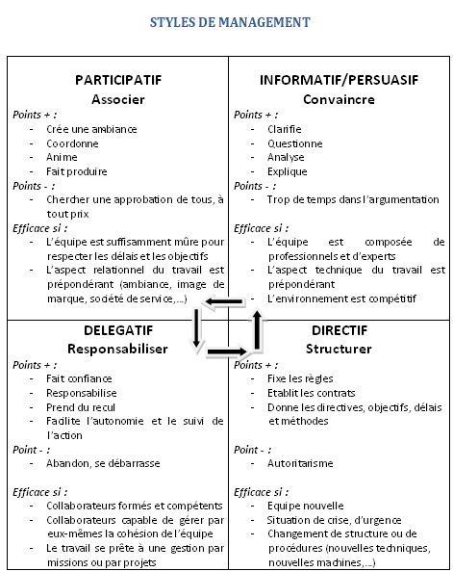
Likert, Rensis, Human
organization : its
management and
value, McGraw-Hill
Book, 1967,258
pages.

Slide 17

Facteurs managériaux et QVT
Justice organisationnelle
Soutien organisationnel perçu
Soutien à l’autonomie
Leadership transformationnel
Notes:
17

Slide 18
Leadership
Leadership transformationnel / transactionnel (Bass, 1985 ; Bass & Avolio, 1997)
Leadership transformationnel :
Un comportement exemplaire (leader = modèle)
Un comportement visionnaire et des attentes élevées
Incite les subordonnés à se prendre en charge et à adopter de nouvelles façons d’évaluer les problèmes
Un encadrement individualisé

Slide 19

Justice organisationnelle
Justice distributive : l’individu a le sentiment d’être traité avec équité s’il perçoit que les avantages retirés sont justes au regard de ses contributions et de l’investissement d’autres personnes prises en référence (Adams, 1965)
Justice interactionnelle : traitement avec dignité et respect des individus mais également communication opportune, sincère et précise des informations les concernant (Bies & Moag, 1986)
Notes:
19

Slide 20
Managerial factors / QWL
JCO Oncology Practice 16; 10 : 1112-1119
 | Global QWL r p |  | Job satisfaction r p |  | Work engagement r p
Transformational leadership | .245 | <10 -7 | .248 | <10 -7 | .162 | < .001
Perceived autonomy support | .298 | <10 -10 | .238 | <10 -6 | .184 | < 10-4
Perceived organizational support | .372 | <10 -17 | .282 | <10 -9 | .139 | .002
Organizational justice | .367 | <10 -16 | .280 | <10 -9 | .201 | <10 -5

Slide 21
Qualité de vie au travail : MESSAGES ESSENTIELS
La motivation intrinsèque liée au sens de travail est beaucoup plus efficace que la motivation extrinsèque (récompenses et salaires)
La première cause de souffrance au travail :
Manque de reconnaissance
La qualité de vie au travail des professionnels de santé non médecins est en lien directement avec le management de proximité
La qualité de vie au travail des cadres et des médecins est liée à la gouvernance
La satisfaction au travail et l'engagement au travail, de même que la qualité et la sécurité des soins, est directement liée à la qualité de vie au travail

Slide 22
Comment préserver la QVT
Individuellement : prendre soin de soi pour mieux prendre soin de l’autre (1/2)
S’interroger sur son positionnement
Préserver l’équilibre vie personnelle / vie professionnelle
Se ressourcer régulièrement : sport, activités psycho-corporelles, soutien social
Réflexion sur les motivations et l’orientation professionnelle, clarification des valeurs et objectifs propres, capacité d’adaptation et/ou à la mobilité professionnelle
Capacité d’auto-analyse, de connaissance de ses limites; évaluation de la qualité de vie au travail
S’informer et s’impliquer dans les ressources institutionnelles et extérieures
Prendre connaissance des éléments institutionnels portant sur la prévention de l’épuisement professionnel
Participer aux projets de service, aux groupes de travail et diversifier son activité
Participer à des ateliers utilisant des approches alternatives et complémentaires
Utiliser le soutien privé et professionnel
Espaces d’échanges avec les pairs, groupes d’analyse de pratique, groupe de parole…

Slide 23
Comment préserver la QVT
Individuellement : prendre soin de soi pour mieux prendre soin de l’autre (2/2)
Se former : les formations individuelles sont capitales pour la prévention
Formations à la communication et à la relation à débuter précocément notamment au cours des études médicales et soignantes, et à inscrire dans la durée
Formations spécifiques :
Compétences de soins : douleur, soins palliatifs, …
Développement des ressources personnelles : gestion du stress, régulation émotionnelle, approches psychocorporelles
Organisation : formation à la démarche participative, EPP, démarche qualité…
PRECONISATIONS : s’interroger sur son positionnement, utiliser les approches psychocorporelles, compagnonnage, travail en binôme, développer sa capacité d’adaptation, encourager le développement personnel

Slide 24
Comment préserver la QVT
Au niveau collectif
Développer une démarche participative d’équipe en instaurant un état d’esprit collectif et des « outils » concrets et évaluables :
Mettre en place des espaces d’échanges ou des espaces d’expression
Staffs cliniques pluri-professionnels Groupes d’analyse de pratiques, de réflexion éthique, RCP d’appui
Groupes de travail, projets de service
Réunions d’organisation,
Tutorats et compagnonnage des nouveaux professionnels
Temps de débriefing, voire groupes de paroles
Mettre en place des formations pluri professionnelles internes au service et favoriser les autres formations
Élaborer des projets collectifs selon la démarche projet : il ne s’agit plus « d’organiser pour » mais de « co-construire avec »
Favoriser la mobilité des personnels en tenant compte de leur demande
Encourager l’existence de soignants référents au sein des équipes afin de pouvoir solliciter de l'aide
Intégrer la qualité de vie au travail dans l’élaboration des projets de pôles et projets de service

Slide 25
Comment savoir si on ne va pas bien?
1 Individuellement
Il est souvent difficile de se rendre compte que l’on est en situation d’épuisement professionnel, de l’accepter, de se l’entendre dire (mécanisme de défense) ou de prendre d’emblée du recul par soi-même
Il est nécessaire d’utiliser l’auto-évaluation par les échelles de SEPS
Il est recommandé de faire régulièrement / annuellement un bilan de son rapport au travail, se faire aider si nécessaire par l’équipe de médecine de santé au travail (médecine, psychologue …)
L’entourage professionnel et personnel joue un rôle majeur dans le dépistage. Un pré diagnostic de la situation est souvent réalisé par des collègues et acteurs de terrain
2 Collectivement
Connaître et repérer les signes avant coureurs de souffrance au travail. Oser en parler en équipe
Surinvestissement, présentéisme, symptômes physiques et psychiques, manque d’entraide dans l’équipe, perte de sens au travail, désinvestissement, erreurs, oublis, doutes excessifs sur ses compétences et/ou capacités, perception exagérément négative de sa profession

Slide 26
Que faire si on ne va pas bien?
Le traitement du burn out doit s’appuyer sur des ressources extérieures (psychologue, médecin traitant dans le cadre d’un AT initial…). Cette phase ainsi que la reprise du travail seront au mieux accompagnées par l’équipe de médecine du travail : psychologue, infirmière, médecin.
A la suite d’un SEPS, il importe d’être vigilant aux risques de récidive selon les mêmes préconisations que dans le cadre de la prévention initiale; et en s’appuyant sur des indicateurs personnalisés qu’ils ont précédemment identifiés

Slide 27

LE MODELE DE LA DEMARCHE PARTICIPATIVE

Slide 28
Historique
Création d’AQuaVieS: ouverture aux maladies chroniques et au grand âge
Création du GRASPH
Intégration de l’oncologie: GRASPHO
Intégration des soins oncologiques de support: GRASSPHO
Création de l’AFSOS
2001 2003 2005 2006 2008 2010 2014 2016 2017
2018 2020
2021
HAS 2014
Qualité de Vie au Travail
Le rapport CLARIS
La loi RIST
Code de la santé publique Article L6143-2-3
Concept de démarche palliative officialisé
Circulaire DHOS 05/02/2008/22
Recos HAS 2008
Instruction DGOS INCA 23/02/17
Accès aux SOS
Circulaire du 22/02/2005
Organisation des soins en cancérologie
Stratégie Nationale d’amélioration de la QVT
Observatoire de la QVT

Slide 29
LA DÉMARCHE PARTICIPATIVE
Démarche Projet
Formations
internes
Soutien aux soignants
Démarche participative
Réunions spécifiques de managers
Espaces pluri-professionnels de rencontre
Staffs pluriprofessionnels

Slide 30
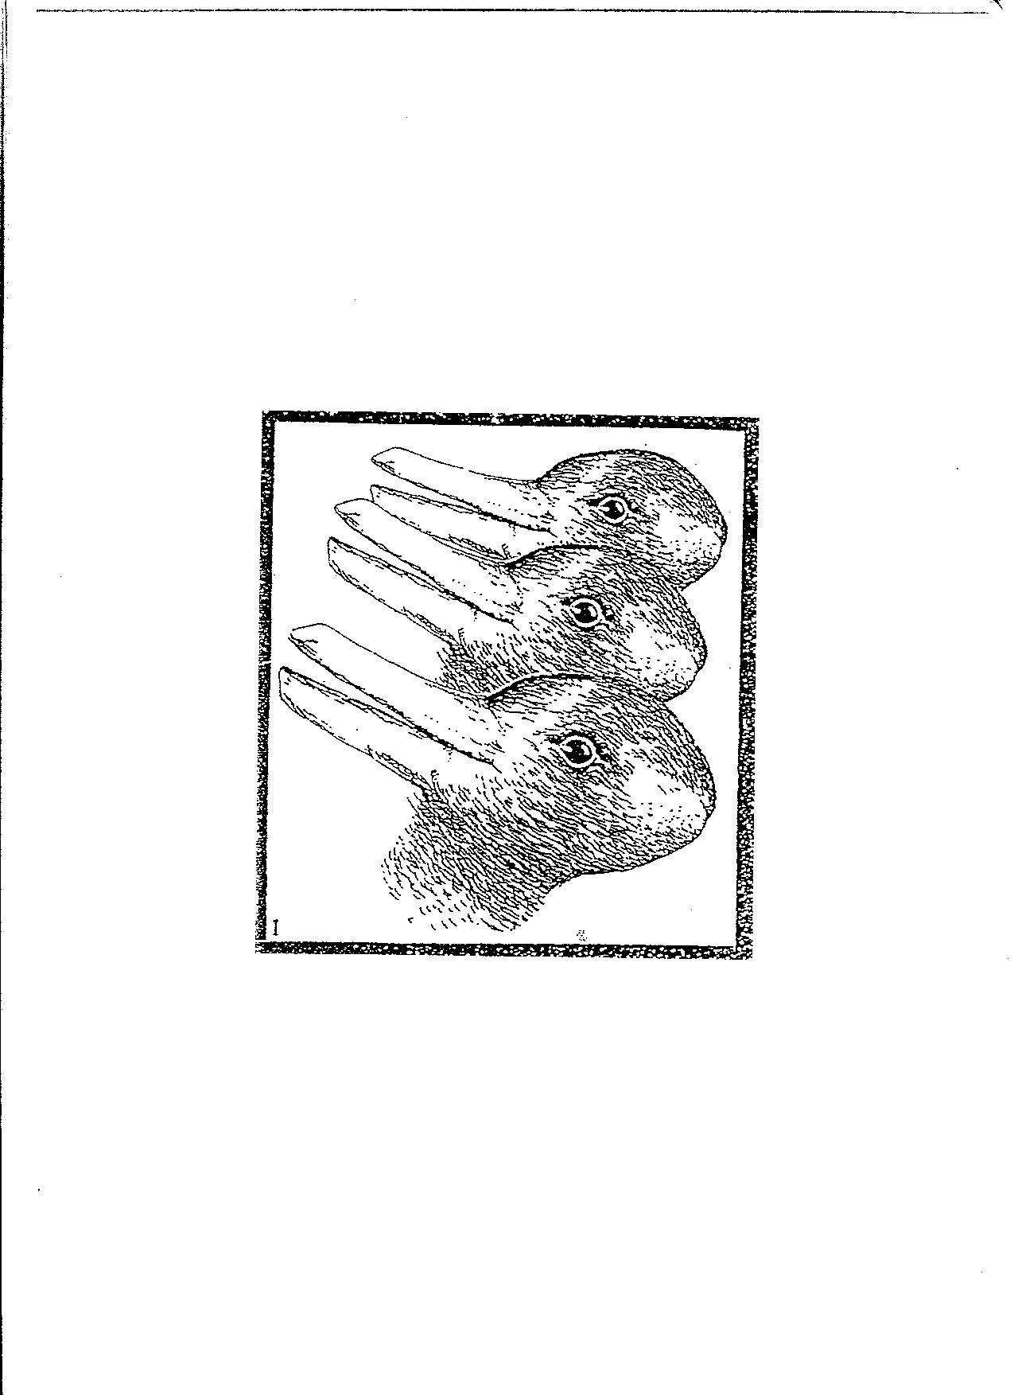
STAFF PLURIPROFESSIONNEL

Slide 31
LES STAFFS PLURIPROFESSIONNELS
Au moins une fois par semaine
Ciblées sur les malades en situation complexe
Permettent:
Regards croisés: information, projet de santé de l’HAS et projet en soins et projet de vie personnalisés, prise de décision éthique
Impact sur la QVT des soignants : impact sur la qualité de l’information, de l’écoute et de l ’accompagnement
Rencontre avec les soins de support → leur place dans l’élaboration du projet de santé et du projet de vie personnalisés.

Slide 32
LES STAFFS CLINIQUES PLURI-PROFESSIONNELS
C’EST FONDAMENTAL !
Réunissent autour de cas de patients les divers intervenants chaque semaine dans les unités de soins :
Approche spécifique de chaque profession.
Echanges sur l’évolution médicale et psychosociale des patients, les problématiques rencontrées et interventions nécessaires pour y répondre, les projets de soin et de vie : ce n’est pas une visite!
Obligatoire(mesure 13a de la certification) V3 évaluée par la HAS.
Vient appuyer l’importance de mise en œuvre des espaces de communication promus par la DP.
⇨ meilleures décisions et reconnaissance de chaque profession soignante.

Slide 33
LES STAFFS CLINIQUES PLURI-PROFESSIONNELS
Règles de fonctionnement
Déroulé
Présentation des patients par l’AS et l’IDE
Identification des problèmes et des besoins du patient et de ses proches
Proposition de projet de prise en charge globale des soignants de l’équipe et des équipes en soins de support
Importance de l’ordre de prise de parole
Traçabilité

Slide 34
Les formations internes aux équipes
Les types de formations concernées :
Formations techniques : nouveaux protocoles, avancées thérapeutiques, méthodes diagnostiques, nouveaux matériels, techniques d’évaluation…
Formations thématiques : douleur, démarche palliative, dispositif d’annonce, lois…
Doivent habituellement répondre à une préoccupation des équipes
L’organisation :
Inscrites dans la durée = créer et entretenir un bénéfice positif sur l’évolution du groupe,
Adaptées aux contraintes horaires des professionnels : équipes de nuit, démultiplication de la formation en plusieurs groupes
Importance du choix du formateur

Slide 35
SOUTIEN AUX SOIGNANTS
Espaces de parole institutionnalisés
Groupes de parole
Espaces de parole informels
Soutien de couloir
Soutien psychologique
…
Soutien de ses pairs
Soutien des équipes transversales
…
Réunions en situations de crise
Notes:
35

Slide 36
Les staffs de débriefing
Habituels dans certaines spécialités : réanimation, urgences…
Espace de parole suite à une situation ayant mis l’équipe en difficulté : accompagnement ou fin de vie difficile, décès à répétition, transfert inadapté en réanimation, demande d'euthanasie...
Organisés dans les 72 heures suivant la situation et à la demande de l’équipe
Animés par un psychologue extérieur au service
psychologue du travail
psychologue de l’équipe mobile de soins palliatifs
Pour des soignants volontaires
… Ne pas confondre avec les réunions de supervision et les groupes de paroles

Slide 37
RÉUNIONS SPÉCIFIQUES DE MANAGERS
Y participent tous les managers.
Réunions régulières.
Discussions de l’organisation, des difficultés de fonctionnement, du choix des collaborateurs.
La convivialité y est un plus…
↓
Homogénéité du management
Formation des managers
Culture « participative »
Importance d’une homogénéité des techniques managériales et d’une adhésion des managers, importance binôme médecin-cadre

Slide 38
La démarche projet : les groupes de travail sur le travail réel
« C’est sans aucun doute la deuxième composante la plus importante de la démarche participative »
Partir de l’analyse du travail réel : construire et améliorer le soin, puis Construire les hypothèses d’amélioration du soin ou du fonctionnement du service
La démarche projet est la preuve de l’efficacité de l’intelligence collective
« supériorité de sa pertinence par rapport à une décision que j’aurais pris seul. » Ph Colombat
Elle est absolument indispensable pour la mise en place des restructurations
La pluriprofessionnalité des groupes de travail : qualité des échanges, de la communication
garants de la réussite de la démarche
responsables des groupes de travail : des soignants
Elle implique la tenue de réunions de service régulières pour que les responsables des groupes de travail puissent présenter et faire valider les avancées de leurs travaux.

Slide 39
Méthodologie de la démarche projet
1/ Choix et définition du problème :
descendant : application d’une réglementation, d’une décision de la direction…
ascendant : résolution de difficultés: situations de conflit, problématiques d’organisation, dysfonctionnements repérés ou situations de crise…
2/ Mise en place du (des) groupe(s) de travail
Analyse du problème
Recherche des causes : les lister, les classer et sélectionner les causes principales
Recherche de solutions
3/ Mise en œuvre et suivi :
Proposer et présenter la solution retenue.
La mettre en œuvre si elle est acceptée : importance de la notion de contrat
Assurer le suivi en prévoyant une évaluation.

Slide 40

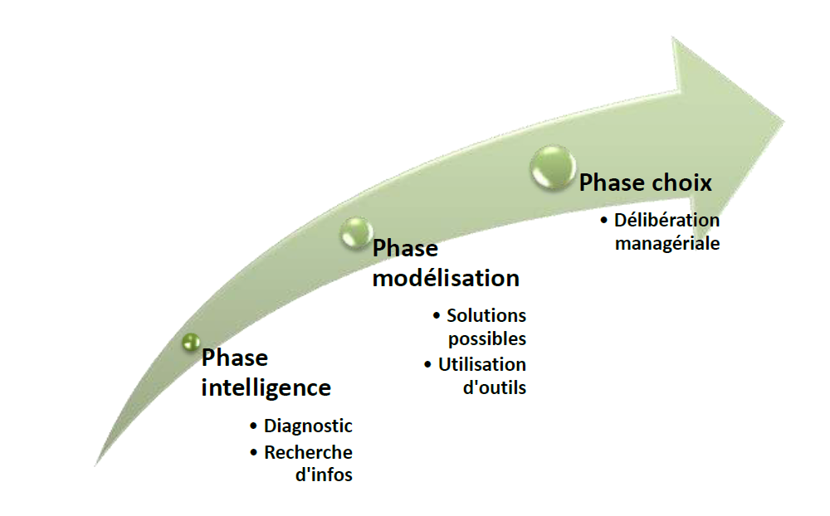
Le processus décisionnel
On distingue 3 étapes successives du processus décisionnel : c’est le modèle de H. Simon.

Slide 41
Pourquoi la mettre en place?
POUR 3 RAISONS
1° Parce que ça marche
2° Parce que ce modèle organisationnel est obligatoire depuis 2004 dans tous les services de soins, les établissements médico-sociaux et à domicile et qu’il vient d’être repris dans la circulaire CLARIS
3° Parce qu’il améliore la qualité de vie au travail et la qualité des soins évaluée par les patients

Slide 42
QUELQUES TEXTES LÉGISLATIFS
2002 : Première circulaire du ministère de la Santé prônant la mise en place de la démarche palliative dans tous les services de soins comme modèle de prise en charge des patients en soins palliatifs.
2004 (juin): Circulaire ministérielle « Guide de la mise en place de la démarche palliative en établissement » décrivant dans le détail le modèle de la démarche palliative.
2008 : Circulaire du 26 mars relative à l’organisation des soins palliatifs reprenant la nécessité de la mise en place de la démarche palliative dans tous les services de soins.
2008 (3), l’HAS entérine son caractère obligatoire en faisant de la DP un des cinq critères d’accréditation prioritaire pour les établissements de court, moyen et long séjour de la V2 2010 sous forme de la mesure 13a. La notion de qualité de vie au travail des soignants apparait ainsi, pour la première fois, dans les critères d’accréditation.
2014 : la notion de santé au travail des soignants apparait ainsi, pour la première fois, dans les critères d’accréditation dans la V 2014.

Slide 43
RÉFÉRENCE 13 La fin de vie.
PRATIQUE EXIGIBLE PRIORITAIRE Critère 13.a Prise en charge et droits des patients en fin de vie. PEP
La loi de juin 1999 et la loi du 22 avril 2005 relatives aux droits des malades et à la fin de vie ont consacré le droit de toute personne malade dont l’état le requiert, d’accéder à des soins palliatifs et à un accompagnement. La loi du 22 avril 2005 fait aussi obligation aux professionnels de santé de ne pas faire subir aux patients d’obstination déraisonnable par la poursuite d’actes qui « apparaissent inutiles, disproportionnés ou n’ayant d’autre effet que le seul maintien artificiel de la vie ». Elle impose aux équipes soignantes de respecter la volonté d’un patient de refuser tout traitement et organise les procédures permettant une limitation ou un arrêt des traitements. Il s’agit d’un axe important de la politique des établissements de santé qui doivent mettre en place des organisations destinées à permettre le respect de ce droit et la prise en compte des nouveaux enjeux de santé publique et éthiques liés notamment à l’augmentation du nombre de personnes âgées et de celles vivant avec une maladie, un handicap ou une perte d’autonomie ainsi que des situations interpellant l’éthique médicale (par exemple : enjeux liés à la mise en œuvre de certains traitements permettant d’allonger la survie, décisions en fin de vie chez les personnes inconscientes ou incapables d’autodétermination). Le développement des soins palliatifs nécessite une approche transversale de disciplines médicales, des différents lieux de soins et de vie ainsi qu’une organisation du travail en réseau et coopérations. L’accompagnement est une démarche dynamique et participative. Il justifie la mise en place de dispositifs d’écoute, de concertation, d’analyse, de négociation qui favorisent une évaluation constante et évolutive des options envisagées. La qualité de l’accueil, de l’information, de la communication et des relations qui s’établissent contribue à l’anticipation nécessaire des prises de décisions. La circulaire du 25 mars 2008 relative à l’organisation des soins palliatifs (DHOS/02/2008/99) précise à nouveau les fondements de la démarche palliative : - « évaluation des besoins et mise en œuvre de projets de soins personnalisés ; - réalisation d’un projet de prise en charge des patients et des proches ; - mise en place de réunions pluriprofessionnelles de discussion de cas de malades ; - soutien des soignants en particulier en situation de crise ; - mise en place de formations multidisciplinaires et pluriprofessionnelles au sein des unités de soins ».

Slide 44
CODE DE LA SANTE PUBLIQUE Article L6143-2- 3 (28 avril 2021)
Le projet de gouvernance et de management participatif de l’établissement définit les orientations stratégiques en matière de gestion de l’encadrement des équipes médicales, paramédicales, administratives, techniques et logistiques, à des fins de pilotage, d’animation et de motivation à atteindre collectivement les objectifs du projet d’établissement. (…) Il porte également sur les programmes de formation managériale dispensés obligatoirement aux personnels médicaux et non médicaux nommés à des postes à responsabilités. Il comprend enfin des actions de sensibilisation aux enjeux d’égalité entre les hommes et les femmes ainsi que des actions de prévention des risques psychosociaux auxquels peuvent être exposés de manière spécifique les personnels soignants, médicaux et paramédicaux.

Slide 45
Modèle organisationnel de la démarche participative
Obligatoire depuis 2004 pour la prise en charge des patients en soins palliatifs dans tous les services de soins (http://solidarites-sante.gouv.fr/fichiers/bo/2004/04-28/a0282079.htm)
En accord avec :
- La V 2010 et la V 2020 de l’HAS Le rapport CLARIS et la circulaire CLARIS
- La modification du code de la santé publique du 28 avri 2021 et de la loi RIST
- Le rapport CLARIS et la circulaire CLARIS N° DGOS/CABINET/2021/182 du 6 août 2021 :
- Adoption d’un projet de gouvernance médico-administrative et de management participatif
- Réhabiliter le rôle et la place du service au sein de l’hôpital
- Améliorer la QVT des professionnels au sein des services de l’établissement, en développant l’implication des acteurs et le travail en équipe sur les thématiques relatives à l’organisation de leurs activités autour de la prise en charge du patient et la sécurisation des pratiques
- Formation obligatoire pour tous les médecins en position de management dns les 2 ans suivant la prise de fonction

Slide 46
Son impact sur la qualité de vie au travail et la qualité des soins
Lejeune, J., Chevalier, S., Coillot, H., Gillet, S., Dupont, S., Rachieru, P., Gandemer, V., Fouquereau, E., Colombat, P. (2017) Déterminants managériaux et organisationnels, santé psychologique au travail des soignants et qualité de prise en charge des enfants en oncologie pédiatrique, Rev Oncol Hemat Ped, 5(2), 84–93.
Lejeune J, Chevalier S, Fouquereau E, Chenevert D, Coillot H, Binet A, Gillet N, Mokounkolo R, Michon J, Dupont S, Rachieru P, Gandemer V, Colombat P. (2020) Relationships between managerial and organizational practices, psychological health at work and quality of care in pediatric oncology. JCO Oncology Practice 16; 10 : 1112-1119.
Lejeune J, Fouquereau E, Chenevert D, Coillot H, Chevalier S, Gillet N, Michon J, , Gandemer V, Colombat P. (2021) The participatory approach: a specific french organizational model at the department level to serve the quality of work life of healthcare providers and the quality of care in pediatric oncology. Cancer management and research (on line)
25 centres spécialisés en cancérologie pédiatrique
Populations étudiées :
- Patients (n=440) : enfants hospitalisés depuis plus de 48h
- Soignants (n=510) : médecins, puéricultrices, infirmières,
auxiliaires de puéricultures, aides soignantes
- Cadres de santé

Slide 47
Modèle
Facteurs managériaux
Démarche participative
Qualité de vie au travail
Onco pédiatrie
Qualité de prise en charge des enfants

Slide 48
Relation démarche participative et QVT
Données soignants n = 510
Démarche participative
(moyenne des 4 dimensions)
QVT globale
Engagement au travail
Satisfaction au travail
p< 10 -9
p< 0.001
p< 0.001

Slide 49
Relations entre DP et facteurs managériaux
DEMARCHE PARTICIPATIVE
Facteurs |  | Formation |  | Staffs |  | Soutien |  | Projet
 |  | r | p | r | p | r | p | r | p
 | Soutien Organisationnel Perçu | 0,29 | < 10⁻¹⁰ | 0,23 | < 10⁻⁶ | 0,27 | < 10⁻⁸ | 0,31 | < 10⁻¹¹
 | Leadership transformationnel | 0,28 | < 10⁻⁹ | 0,11 | < 0,05 | 0,21 | < 10⁻⁵ | 0,25 | < 10⁻⁷
 | Justice organisationnelle | 0,34 | < 10⁻¹³ | 0,24 | < 10⁻⁶ | 0,19 | < 10⁻⁴ | 0,32 | < 10⁻¹²
 | Soutien à l'autonomie | 0,28 | < 10⁻⁹ | 0,10 | < 0,05 | 0,21 | < 10⁻⁵ | 0,27 | < 10⁻⁸
 | Satisfaction des besoins psycho | 0,21 | < 10⁻⁵ | 0,12 | < 0,05 | 0,09 | < 0,05 | 0,28 | < 10⁻⁹

Slide 50

Relation entre démarche participative
et qualité des soins
Démarche participative perçue
Patients
Staff
Soutien/équipes
Formation
p< 0.0005
p< 10-6
p< 0.0005
P<0.005
Satisfaction vis-à-vis de l’information et la communication des soignants
Satisfaction vis-à-vis de la communication
Satisfaction vis-à-vis des soignants

Slide 51
QUALITE DE VIE AU TRAVAIL ET QUALITE DES SOINS : modèle des hôpitaux magnétiques
Caractéristiques
1° Relation collaborative infirmières/médecins
2° Autonomie clinique
3° Politique de formation
4° Dotation suffisante en personnel
5° Soutien organisationnel du cadre de santé
6° Contrôle de la qualité des soins
7° Transmission d’une culture centrée sur les valeurs du patient
Notes:
51

Slide 52
QUALITE DE VIE AU TRAVAIL ET QUALITE DES SOINS : modèle des hôpitaux magnétiques
Conséquences : (JAMA, 2002, 288, 1987-93)
1° Diminution fréquence burn-out
2°Améliore satisfaction au travail
3° Diminue morbidité
4° Diminue mortalité
Autres impacts
- turn-over
- absentéisme
- qualité des soins, satisfaction des patients
- impact économique
Notes:
52

Slide 53
LA DEMARCHE PARTICIPATIVE: Critères de réussite
Mardi 25 janvier 8h30 – 11h30

Slide 54
Les conditions de réussite de la démarche participative
Une équipe stable travaillant avec des valeurs communes
La nécessité de pouvoir libérer du temps
La qualité du binôme chef de service / cadre de santé
La qualité des espaces d’échanges participatifs
La qualité du management et du leadership

Slide 55
Une équipe stable travaillant avec des valeurs communes
Une équipe stable travaillant avec des valeurs communes centrées sur le soin
Pas de conflits interpersonnels → un collectif doit être créé
Présence de personnalités difficiles: problème à régler
Bonne application des procédures et niveau de cohérence interne de l’organisation
Volonté de changement dans l’équipe
Communication de qualité au sein de l'équipe et l’évaluation des outils de communication existant

Slide 56
La nécessité de pouvoir libérer du temps
La charge de travail doit permettre les espaces d’échanges
Choisir le type et la durée des espaces d’échanges en fonction de celle-ci
La charge de travail : élément bloquant, mais pas un alibi car …
QVT = gain de temps
Vers un outil d’évaluation de la charge de travail réelle pour mieux répartir les moyens humains
Négociation avec la direction sur la récupération des heures supplémentaires

Slide 57
La qualité du binôme chef de service / cadre de santé
Facteur de réussite très important
Moments d’échange réguliers
Mêmes approches du management et du leadership
Être persuadés de l’importance des espaces d’échanges et des groupes de travail sur le travail réel

Slide 58
CONTENU DES ESPACES D’ECHANGES
La qualité des espaces d’échanges participatifs
La chronologie d’une réunion est toujours la même
s’assurer que chacun dispose des mêmes informations
échange informel
structuration des propositions
argumentation de chacun vis-à-vis des propositions
recherche de consensus
prise de décision
= Technique des trois tours de table
Faute de consensus, la décision est prise par le manager en tenant compte des échanges.
Notes:
Proposition
58

Slide 59
La qualité du management et du leadership
Qualités du manager à mener ou conduire son équipe
dans le but d'atteindre les objectifs qui ont été définis (leadership)
Très différent du leadership transactionnel axé sur les tâches et où le manager établit les règles et les procédures
Nouvelles formes de leadership :
valorisation de l’individu,
promotion de l’autonomie,
intelligence collective
partage du pouvoir.

Slide 60
Les qualités d’un leadership bienveillant
Savoir écouter les autres
Respecter les autres au quotidien
Savoir critiquer positivement
Savoir reconnaître ses collaborateurs
Savoir responsabiliser ses collaborateurs
Savoir être humble et ne pas user de la hiérarchie

Slide 61
Accompagnement managérial par l’entretien
Rencontres régulières avec vos collaborateurs
« Qu’est-ce qui vous a donné du plaisir au travail depuis notre dernière rencontre ?»
« Qu’est-ce qui vous a mis en difficulté depuis notre dernière rencontre? »
« Que proposez-vous pour augmenter les moments de plaisir au travail? »
« Que peut-on proposer pour diminuer vos moments de difficulté au travail »

Slide 62
Pourquoi ce modèle organisationnel obligatoire et efficace n’est-il pas appliqué?
1° Pas de réelle volonté politique
2° L’image du pouvoir
3° Le manque de formation

Slide 63
PROGRAMME
Historique de l’organisation sanitaire et médico-sociale ; l’organisation du système de santé,
Acculturation aux notions de sociologie et de psychologie du travail, ergonomie, santé au travail,
Formation à la décision éthique,
Se connaitre soi-même pour mieux coopérer et mieux communiquer : des vertus aux compétences et comment s’autoévaluer,
Communication positive, conduite de réunions,
Travail en équipe : comment prendre soin de son équipe,
Management et QVT ; conduite du changement ; QVT et performance des équipes autour du soin,
Développer son leadership,
Conduite de projet et intelligence collective,
Accompagnement managérial par l’entretien,
Formation à l’apprentissage par l’erreur,
Prévention et gestion des conflits,
Formation à la médiation

Slide 64
REJOIGNEZ AQUAVIES www.aquavies.com Page AQUAVIES sur LINKE DIN
OBJECTIFS
L’amélioration de la qualité de vie des professionnels de santé par le développement de la Démarche Participative ou autre modèle facilitant.
Le développement d’une approche globale du soin et de l’accompagnement des personnes en situation de maladie chronique, grave, de handicap, de grand âge afin d’améliorer leur qualité de vie ainsi que celle de leur entourage.
La formation qui est réalisée par des experts des équipes médicales et paramédicales.
Venez rejoindre notre pool de formateurs et participer aux échanges, groupes de travail, colloques…
Devenez des ambassadeurs de la DP dans votre environnement de travail
SOCIETES SAVANTES IMPLIQUEES :
Néphrologie, MPR, Neurologie, Gériatrie, Gérontologie Psychiatrie, Médecine du Travail, Psychologues du travail, Hématologie, Oncologie (adulte et pédiatrique) ADRHESS….

Slide 65
Formations
1° Formations proposées
- « Démarche participative » ou « mieux manager pour mieux soigner » : formats 3h, 1j et 2j
- « Espaces d’échanges » : format 1j
- « Prévention du suydrome d’épuisement professionnel des soignants » : format 1j
2° Serious game
3° Formation de formateurs
4° Sensibilisations pour les nouveaux adhérents

Slide 66
Formation AQUAVIES /CNEH : Vers un nouveau management en santé
OBJECTIFS ◗ Comprendre les enjeux des transformations actuelles de la fonction managériale ◗ Faire évoluer sa posture managériale en phase avec les évolutions sociétales et les nouvelles générations en développant un leadership participatif, bienveillant, engageant et positif : • manager avec les émotions et la communication positive • être en capacité de mettre en place la démarche participative pour améliorer la qualité de vie au travail, la qualité des soins et la performance au sein de son équipe • manager son équipe par l’intelligence collective • construire une dynamique positive durable
PROGRAMME
Module 1 - jour 1 : Mieux manager pour mieux soigner
Module 1 - jour 2 : Les espaces d’échanges
Module 2 - jour 3 : Développer son leadership
Module 2 - jour 4 : Prendre soin de son équipe
Module 3 - jour 5 et 6 : Prévenir et traiter les conflits par la communication positive
PUBLIC CONCERNE • Directeurs, Présidents de CME et leurs collaborateurs • Chefs de pôle et exécutifs de pôle, chefs de service (responsable de structure interne) • Cadres confirmés des équipes médicales, soignantes, administratives et techniques

Slide 67
BIBLIOGRAPHIE
Démarche participative et qualité de vie au travail.
Sous la direction de Ph.Colombat; Editions Lamarre, PARIS, avril 2020
www.afsos.org/referentielsinterregionaux : Syndrome d’épuisement professionnel des soignants
Management et souffrance des soignants en Onco-Hématologie. Ph COLOMBAT, A ALTMEYER, M RODRIGUES, F BARRUEL, P BLANCHARD, E FOUQUEREAU, AM PRONOST. Psychooncologie, 2011; 5 : 83-91
La démarche participative dans les soins. Ph COLOMBAT, C BAUCHETET,
E FOUQUEREAU, N GILLET, C KANITZER Gestions Hospitalières 2014 ; 534 : 151-157
Impact de la démarche participative sur la qualité de vie au travail des soignants. Ph COLOMBAT et E FOUQUEREAU. Santé RH, 2015, 75 :13-18
https://solidarites-sante.gouv.fr/observatoireQVT
"Le Travail Soigné" - Michel GANZ - CHRU de Tours 2012.

Slide 68

"Le Travail Soigné" - Michel GANZ

Slide 69

Philippe.colombat@univ-tours.fr

